Slide 1


Slide 2
Giới thiệu tổng quan JEE
Giới thiệu tổng quan Web
Giới thiệu Java Servlets

Slide 3
Tổng quan JEE
JEE là gì?
JEE trong hệ thống ứng dụng phân tán
JEE Containers
JEE APIs

Slide 4
Tổng quan JEE
JEE là tập hợp các đặc tả JSRs(Java Specification Requests ) cho việc phát triển và triển khai các ứng dụng doanh nghiệp ( Enterprise Applications)
Các ứng dụng doanh nghiệp là các phần mềm chạy trên server, cung cấp logic nghiệp vụ hỗ trợ cho doanh nghiệp
Các đặc tả được định nghĩa bởi Sun và JCP ( Java Community Process)

Slide 5
Tổng quan JEE
Các đặc tả (JRSs) mô tả các dịch vụ (services), APIs và các giao thức cho JEE
Các APIs chính: RMI, JSP, Java Servlets, EJBs, XML, JMS, JTA, JPA,..

Slide 6
JEE - Hệ thống phân tán
Mô hình hệ thống phân tán trong JEE
Các components trong JEE
JEE clients
Web Components
Business Components

Slide 7
JEE - Hệ thống phân tán
JEE platform sử dụng mô hình ứng dụng phân tán đa tầng cho các ứng dụng doanh nghiệp.

Slide 8
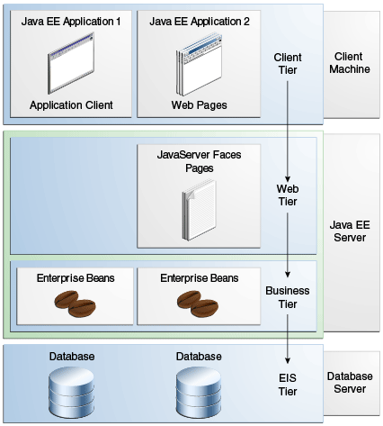
JEE - Hệ thống phân tán

Slide 9
JEE - Hệ thống phân tán
Java EE components:
Application clients and applets
Java Servlet, JavaServer Faces, and JavaServer Pages (JSP) : web components
EJB components (enterprise beans): business components

Slide 10
JEE - Hệ thống phân tán
Java EE Clients:
Web Clients (thin client)
Application Clients
Applets
JavaBean: đối tượng truyền thông tin giữa clients và servers. Nó có các phương thức get and set.

Slide 11
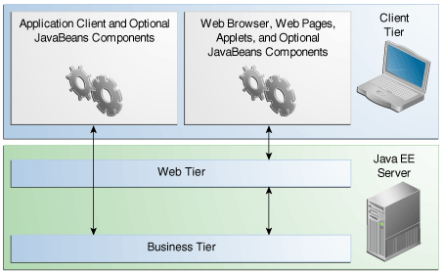
JEE - Hệ thống phân tán
Giao tiếp giữa client và server trong JEE

Slide 12
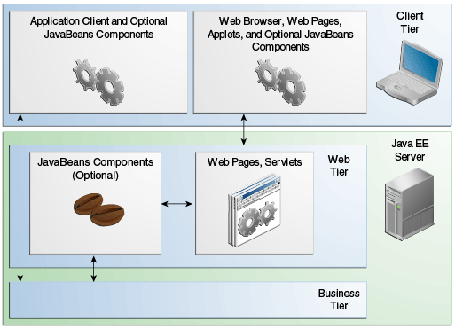
JEE - Hệ thống phân tán
Web Components: Java Servlets, JSP, JSF

Slide 13
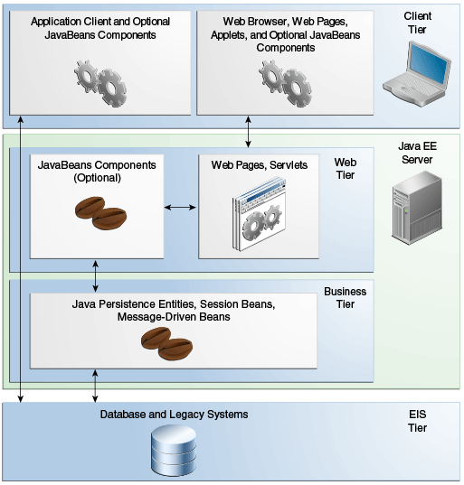
JEE - Hệ thống phân tán
Business Components

Slide 14
JEE - Hệ thống phân tán
Enterprise Information System Tier
Database
ERP
Cơ sở hạ tầng
…

Slide 15
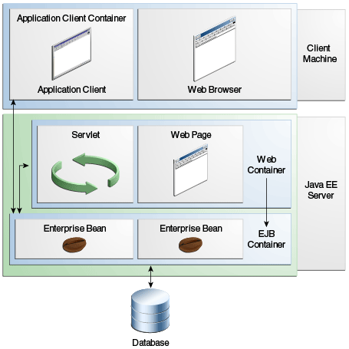
JEE - Containers

Slide 16
JEE - Containers
Java EE server: Weblogic, Jboss, WebSphere, Glassfish
EJB container: Weblogic, Jboss, WebSphere, Glassfish
Web container: Weblogic, Jboss, Glassfish WebSphere, Tomcat, Jetty

Slide 17
JEE - APIs
Java EE APIs in the Web Container
Java EE APIs in the EJB Container

Slide 18
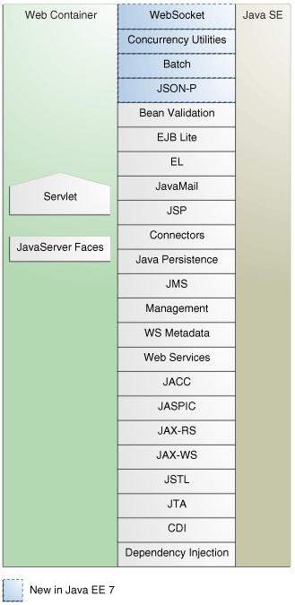
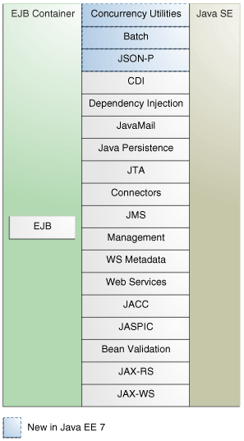
JEE - APIs

Slide 19
Tổng quan WEB
Mô hình client – server
WebPage
Website
WebApp
Giao thức HTTP
Cookie
Request
Session

Slide 20
Java Servlets
Overview
Setup Environment
Life Cycle
Example
doGet, doPost methods
Session Tracking
Page Redirect

Slide 21
Servlets - Overview
What are Servlets?
Servlets Architecture
ServletsTasks
Servlets Packages: javax.servlet, javax.servlet.http

Slide 22
Servlets - Overview
Servlets Architecture

Slide 23
Sevlets – Setup Environment
Setting up JDK
Setup Tomcat server

Slide 24
Servlets – Life Cycle
The life cycle of a Servlet is through 3 methods:
init()
service()
destroy()

Slide 25
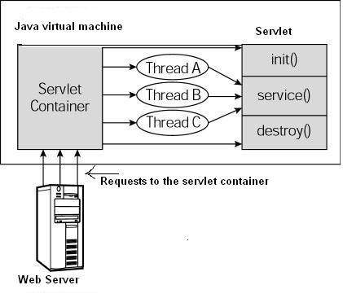
Servlets – Life Cycle
Architecture Diagram

Slide 26
Servlets - Example
Create Dynamic Web Project
Create HelloWorld.java
Update web.xml file
<servlet>
<servlet-name>HelloWorld</servlet-name>
<servlet-class>com.imic.HelloWorld</servlet-class>
</servlet>
<servlet-mapping>
<servlet-name>HelloWorld</servlet-name>
<url-pattern>/HelloWorld</url-pattern>
</servlet-mapping>

Slide 27
Servlets – doGet, doPost
doGet()
public void doGet(HttpServletRequest request,
HttpServletResponse respond)
throws ServletException, IOException {
// Servlet code
}
doPost()
public void doPost(HttpServletRequest request,
HttpServletResponse response)
throws ServletException, IOException {
// Servlet code
}

Slide 28
Servlets – Form data
Reading Form Data
getParameter()
getParameterValues()
getParameterNames()
Examples

Slide 29
Servlets – Session Tracking
How to keep information of previous client request?
HttpSession Object
HttpSession session = request.getSession();
Methods of HttpSession: getAttribute, setAttribute, getCreationTime, getLastAccessedTime, …
Deleting Session Data: removeAttribute, invalidate, …

Slide 30
Servlets- Page Redirect
Redirect a request to other page using method sendRedirect()
public void HttpServletResponse.sendRedirect(String location) throws IOException
Snipet code in Servlet:
String site = "http://www.newpage.com" ; response.setStatus(response.SC_MOVED_TEMPORARILY); response.setHeader("Location", site);

Slide 31
THANK YOU

